Slide 1



HƯỚNG DẪN
SỬ DỤNG EMAIL
DÀNH CHO WEB
https://pmcweb.vn/

Slide 2
01
HƯỚNG DẪN ĐĂNG NHẬP
NỘI DUNG
Hướng dẫn sử dụng Email
02
HƯỚNG DẪN ĐỔI MẬT KHẨU
03
HƯỚNG DẪN CHÈN CHỮ KÍ MAIL

Slide 3


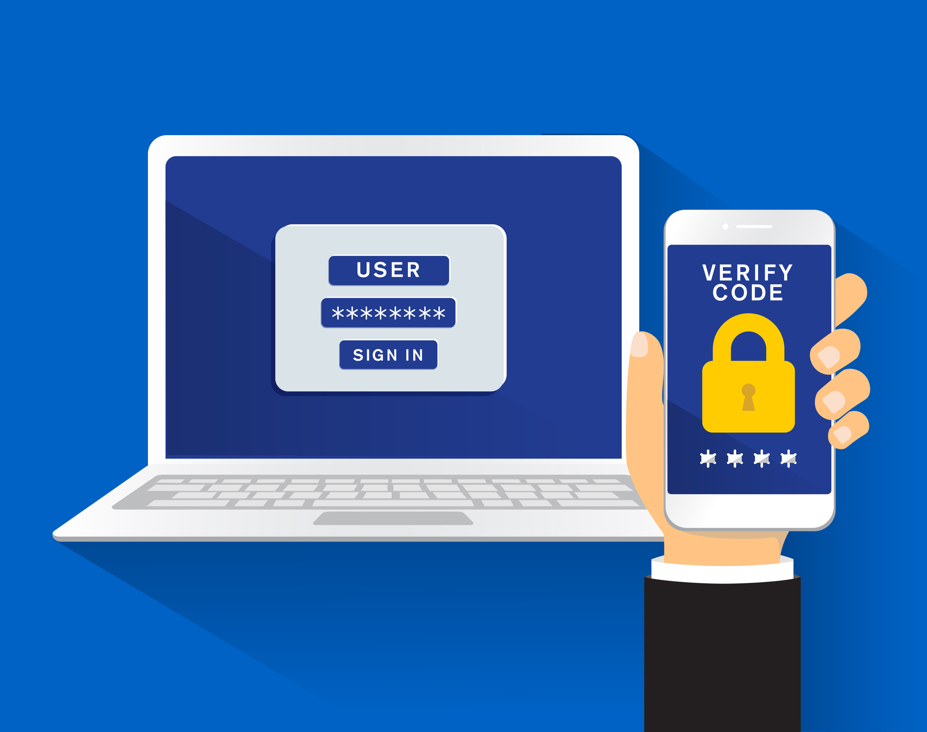


HƯỚNG DẪN ĐĂNG NHẬP
01

Slide 4


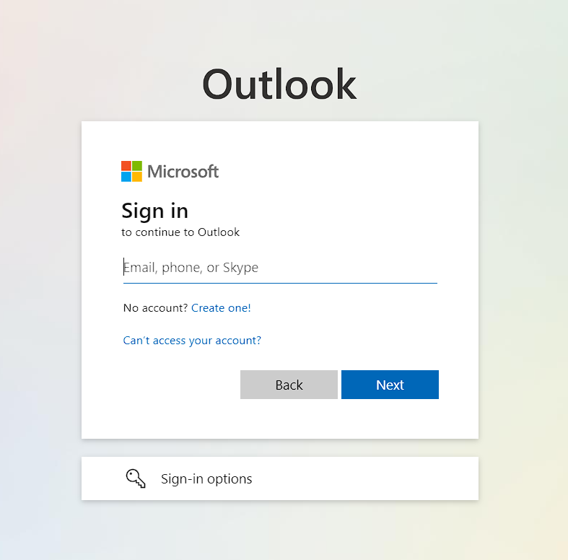
Truy cập vào đường link: https://outlook.office.com/

Slide 5
Đăng nhập bằng địa chỉ mail và mật khẩu đã được cấp từ Admin

Slide 6
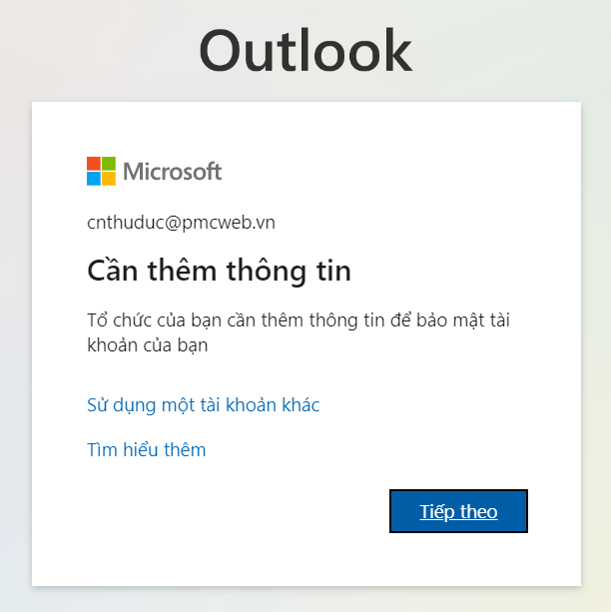
Bỏ qua bước thiết lập số điện thoại nếu có (xem chi tiết các bước ở các ảnh dưới – click chọn mục khoanh đỏ)

Slide 7
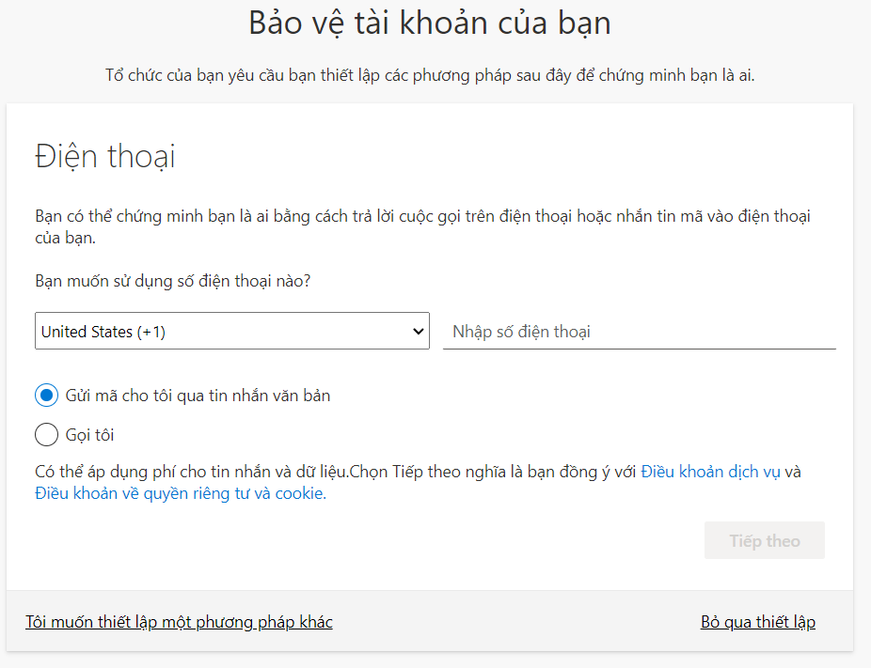

Slide 8
HƯỚNG DẪN ĐỔI MẬT KHẨU
02

Slide 9
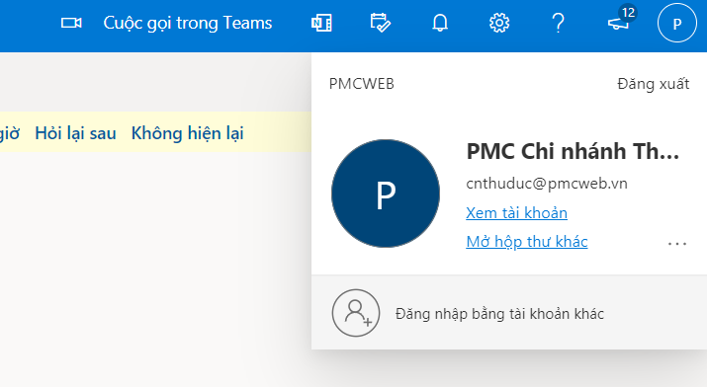
Sau khi đăng nhập vào email ấn chọn ảnh đại diện ở góc trên cùng bên phải, sau đó chọn mục “Xem tài khoản” để truy cập thiết lập tài khoản

Slide 10
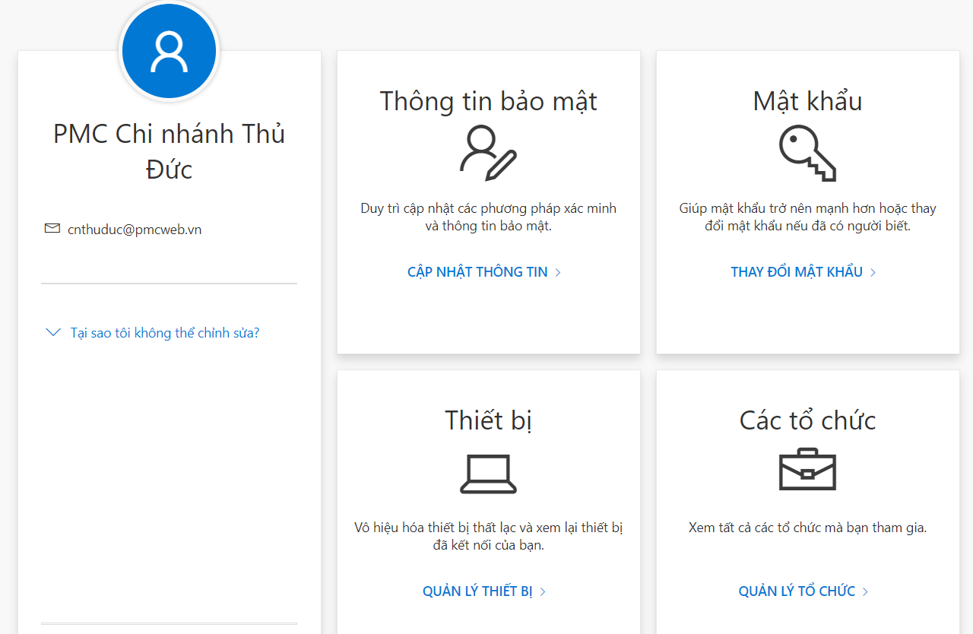
Chọn mục “Thay đổi mật khẩu” và tiến hành đổi mật khẩu mong muốn

Slide 11
HƯỚNG DẪN CHÈN CHỮ KÍ MAIL
03

Slide 12
MẪU CHỮ KÍ EMAIL
Best Regards,
-------------------------------------------------------
Luxury Quy Nhon Management Office
76 Tran Hung Dao, Hai cang, Quy Nhon, Binh Dinh
Hotline: 093 609 1779
Email: email@pmcweb.vn
-------------------------------------------------------------
IMPORTANT NOTICE:
This e-mail is confidential, may be legally privileged, and is for the intended recipient only. Access, disclosure, copying, distribution or reliance on any of it by anyone else is prohibited and may be a criminal offence. Please delete if obtained in error. Any views express in this message are those of the individual sender, except where the sender specifically states them to be the views of PMC.

Slide 13
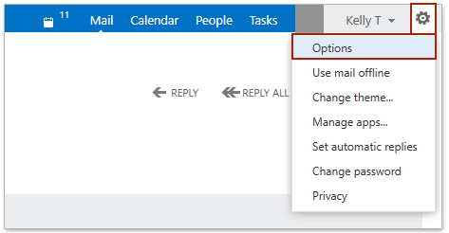
Chọn Cài đặt > Xem tất cả cài đặt Outlook ở đầu trang.

Slide 14
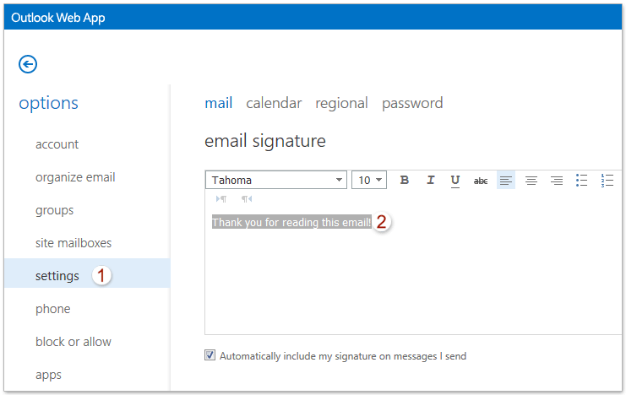
Tiếp tục nhấp vào Cài đặt trong thanh bên trái, hãy nhập nội dung chữ ký của bạn vào chữ ký email và sau đó bấm vào Lưu ở cuối trang web này.

Slide 15
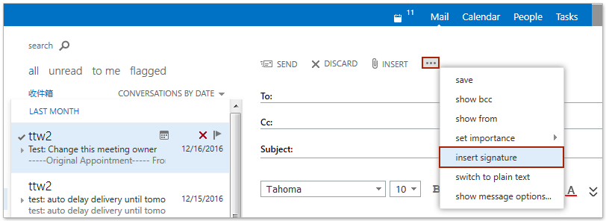
Ghi chú: (1) Tùy chọn kiểm tra Tự động đưa chữ ký của tôi vào tin nhắn tôi gửi Tùy chọn; (2) Để chỉnh sửa chữ ký, vui lòng thay đổi chữ ký trong chữ ký email cái hộp; để xóa chữ ký, vui lòng xóa tất cả nội dung trong chữ ký email hộp trực tiếp. (3) Để thêm chữ ký vào email soạn thảo, vui lòng nhấp vào Hơn > chèn chữ ký phía trên email. Xem ảnh chụp màn hình:

Slide 16
Lưu ý: Mỗi tài khoản chỉ có một chữ ký.
Nếu bạn muốn chữ ký của mình xuất hiện ở cuối tất cả thư email mới mà bạn soạn, hãy chọn hộp kiểm Tự động thêm chữ ký của tôi vào thư mới mà tôi soạn.
Nếu bạn muốn chữ ký của mình xuất hiện trên thư mà bạn chuyển tiếp hoặc trả lời, chọn hộp kiểm Tự động thêm chữ ký của tôi vào thư tôi chuyển tiếp hoặc trả lời.
Nếu bạn không chọn các tùy chọn này thì bạn có thể thêm chữ ký của mình vào thư được chọn theo cách thủ công. Để biết chi tiết, hãy xem mục Thêm chữ ký của bạn vào thư mới theo cách thủ công.
Chọn Lưu khi bạn đã xong.

Slide 17
HƯỚNG DẪN
SỬ DỤNG EMAIL
DÀNH CHO MÁY TÍNH
https://pmcweb.vn/

Slide 18
01
HƯỚNG DẪN ĐĂNG NHẬP
NỘI DUNG
Hướng dẫn sử dụng Email
02
HƯỚNG DẪN ĐỔI MẬT KHẨU
03
HƯỚNG DẪN CHÈN CHỮ KÍ MAIL

Slide 19
HƯỚNG DẪN ĐĂNG NHẬP
01

Slide 20
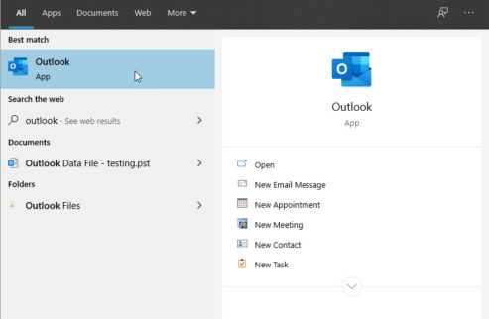
Bạn mở ứng dụng Outlook được cài đặt sẵn trên thiết bị của mình.

Slide 21
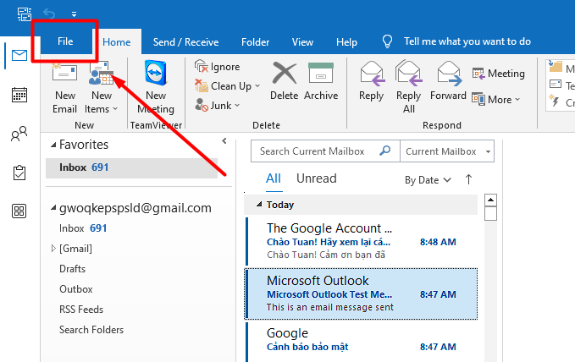
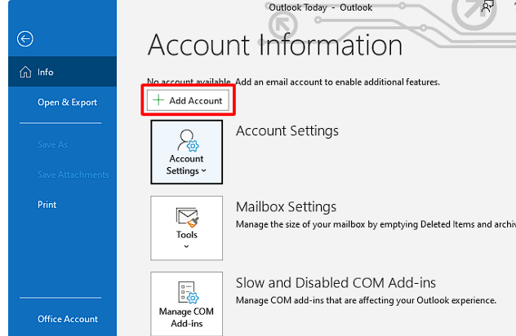
Bạn vào “File” sau đó chọn “Add Account” (Thêm tài khoản) để thực hiện quá trình đăng nhập.

Slide 22
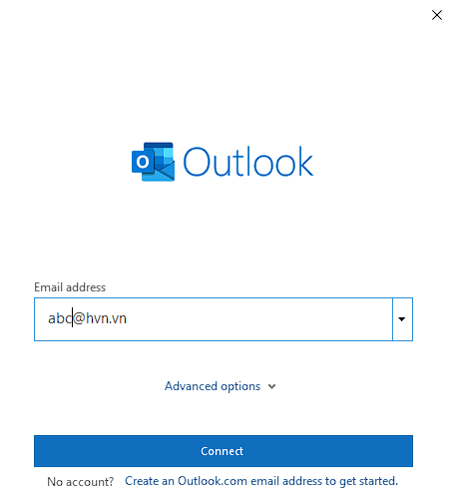
Nhập tài khoản đăng nhập

Slide 23
HƯỚNG DẪN ĐỔI MẬT KHẨU
02

Slide 24
Sau khi đăng nhập vào email ấn chọn ảnh đại diện ở góc trên cùng bên phải, sau đó chọn mục “Xem tài khoản” để truy cập thiết lập tài khoản

Slide 25
Chọn mục “Thay đổi mật khẩu” và tiến hành đổi mật khẩu mong muốn

Slide 26
HƯỚNG DẪN CHÈN CHỮ KÍ MAIL
03

Slide 27
MẪU CHỮ KÍ EMAIL
Best Regards,
-------------------------------------------------------
Luxury Quy Nhon Management Office
76 Tran Hung Dao, Hai cang, Quy Nhon, Binh Dinh
Hotline: 093 609 1779
Email: email@pmcweb.vn
-------------------------------------------------------------
IMPORTANT NOTICE:
This e-mail is confidential, may be legally privileged, and is for the intended recipient only. Access, disclosure, copying, distribution or reliance on any of it by anyone else is prohibited and may be a criminal offence. Please delete if obtained in error. Any views express in this message are those of the individual sender, except where the sender specifically states them to be the views of PMC.

Slide 28
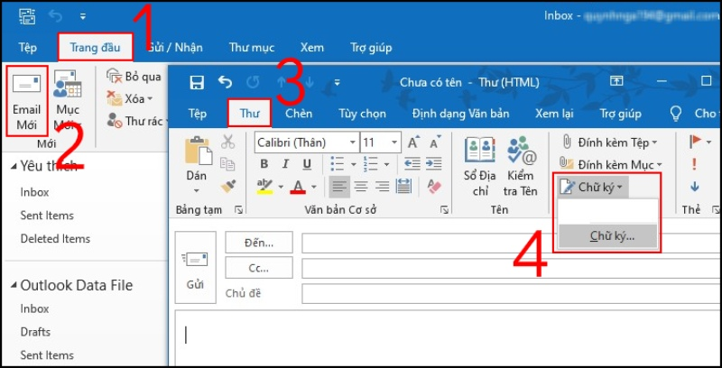
- Bước 1: Mở của số tạo chữ ký
Khởi động Outlook, chọn tab Trang đầu > Chọn E-mail Mới > Tại cửa sổ Email Mới, ở tab Thư, chọn Chữ ký > Chọn Chữ ký lần nữa.

Slide 29
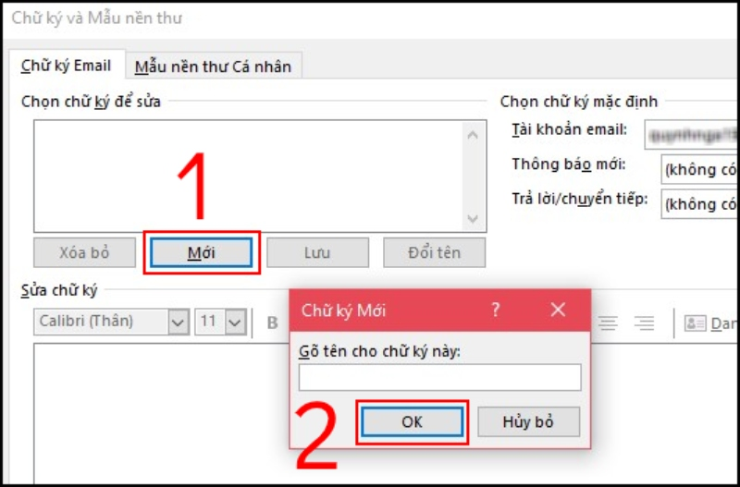
- Bước 2: Tạo chữ ký mới
Tiếp theo tại cửa sổ Chữ ký và mẫu nền thư, tại tab Chữ ký Email > Chọn Mới > Đặt tên cho mẫu chữ ký mới > Nhấn OK.

Slide 30
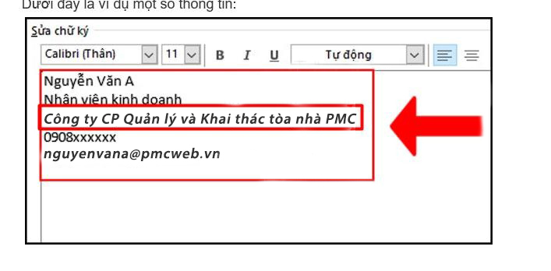
- Bước 3: Nhập thông tin cho chữ ký
Trong hộp Sửa chữ ký, nhập thông tin bạn muốn tạo cho chữ ký của mình.
Lưu ý: Chữ ký email nên gồm những thông tin sau: Họ tên đầy đủ, chức vụ, công ty, số điện thoại và địa chỉ email. Ngoài ra bạn có thể định dạng kiểu chữ, kích thước cho chữ ký của mình đẹp hơn.
Dưới đây là ví dụ một số thông tin:

Slide 31
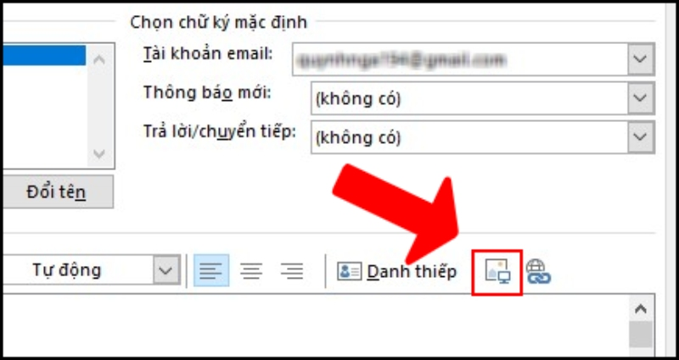
Hướng dẫn cách thêm logo hoặc hình ảnh vào chữ ký
Bước 1: Tại cửa sổ Chữ ký và mẫu nền thư > Tại hộp Sửa chữ ký, chọn biểu tượng Ảnh.

Slide 32
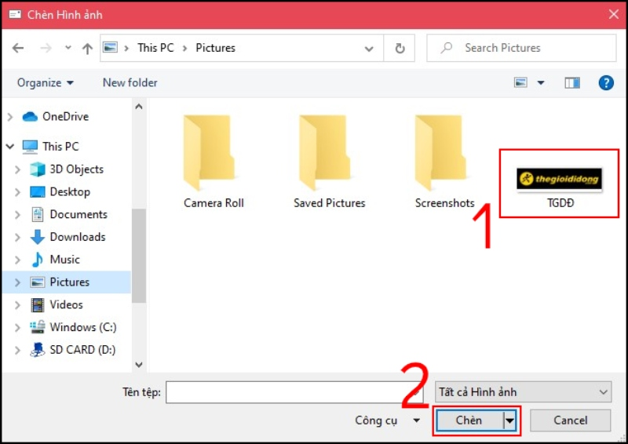
Hướng dẫn cách thêm logo hoặc hình ảnh vào chữ ký
Bước 2: Tùy chọn Ảnh hoặc logo trong máy > Nhấn Chèn.

Slide 33
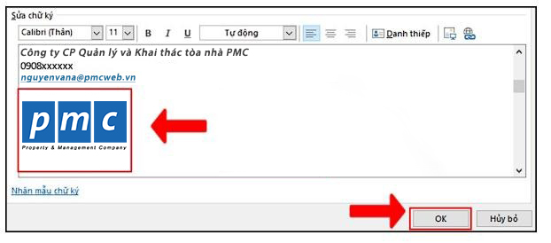
Hướng dẫn cách thêm logo hoặc hình ảnh vào chữ ký
Bước 3: Sau khi Ảnh đã được chèn vào, nhấn OK.

Slide 34
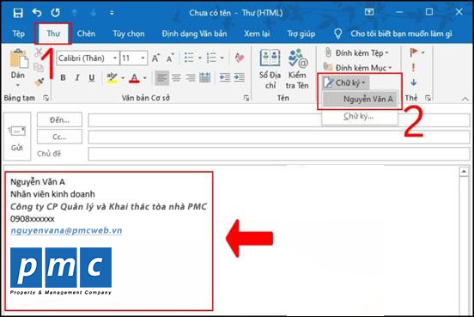
Hướng dẫn cách thêm logo hoặc hình ảnh vào chữ ký
Bước 4: Mở của sổ Email mới > Chọn Thư > Chọn Chữ ký > Chọn tên mẫu chữ ký mới tạo, ví dụ là Nguyễn Văn A.
Lần sau khi bạn mở thư mới, chữ ký email Outlook bạn đã tạo sẽ tự động được thêm vào cuối thư của bạn.

Slide 35
LƯU Ý KHI SỬ DỤNG MAIL:
Trường hợp gửi nhiều mail cùng lúc:
Trong 1 phút hệ thống chỉ gửi đi được 30 email
Khi số lượng tin nhắn gửi đi vượt quá giới hạn tốc độ tin nhắn, bất kỳ lượng tin nhắn gửi vượt quá nào sẽ được điều chỉnh và liên tục chuyển sang các phút tiếp theo. ( ví dụ: 2500 email thì sẽ mất gần 1 tiếng rưỡi để gửi đi hết )
Khuyến cáo: người dung nên gửi cùng lúc 100 người / 1 lần gửi mail
Trong trường hợp mail đã gửi đi nhưng mail có báo lỗi không gửi được, người dùng vui lòng chụp lại thông tin lỗi và liên hệ với Admin để xử lý
Nếu không sử dụng vui lòng liên hệ với bộ phận CD để hoàn trả mail.

Slide 36
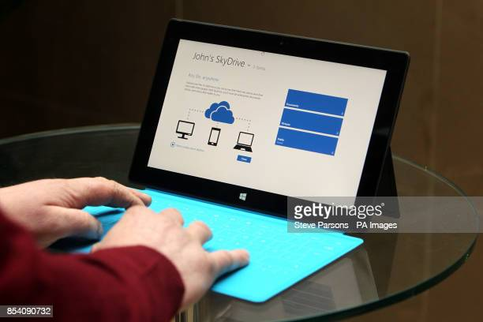
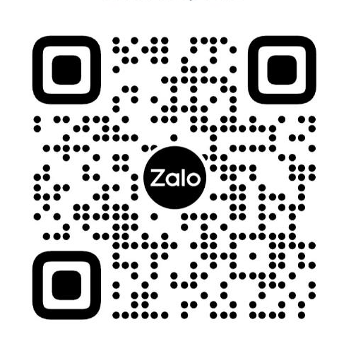
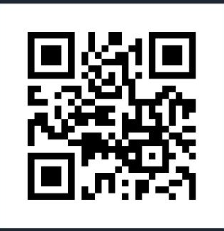
LIÊN HỆ
Lưu ý: Admin chỉ giải quyết đến vấn đề liên quan đến mail có đuôi @pmcweb.vn
VIBER
ZALO
https://pmcweb.vn/

Slide 37


